Slide 1
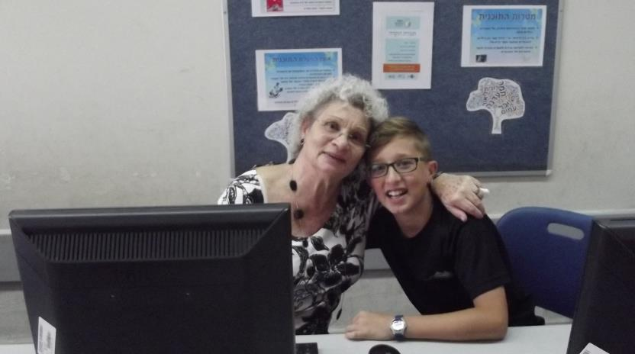
האלבום של סבתא ג'יל
ויותם
תמונה

Slide 2
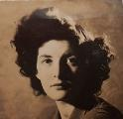
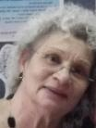
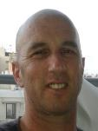
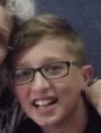
סיידי (סבתא רבתא)
ג'רלד (סבא רבא)
ג'יל (סבתא)
דורי (אבא)
יותם (הנכד)

Slide 3
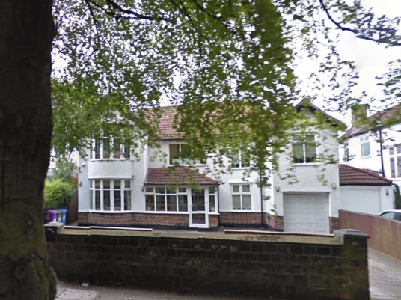
מוצא משפחתי
(מפות גוגל)
הבית שסבתא גדלה בו.

Slide 4
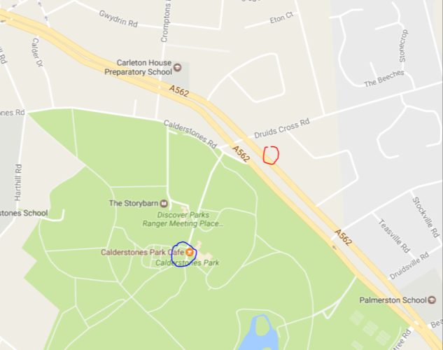
מפת אזור מקום הולדתי
הבית שסבתא גדלה בו
מקום מפגש של סבתא וחברים

Slide 5
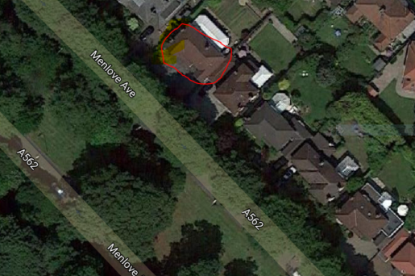
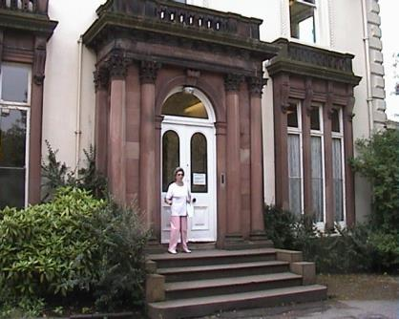
תמונות ממקום הולדתי
בית הספר של סבתא

Slide 6
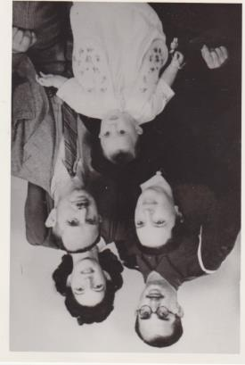
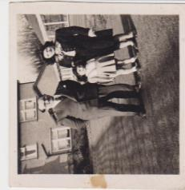
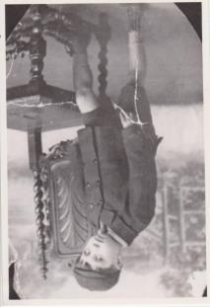
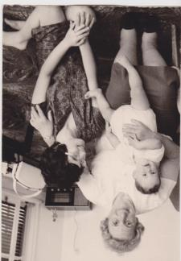
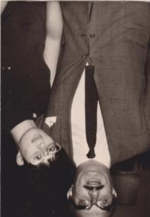
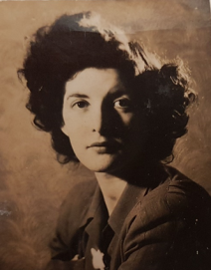
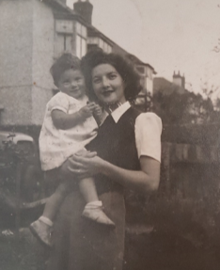
משפחה

Slide 7
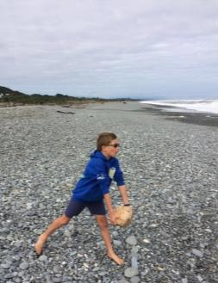
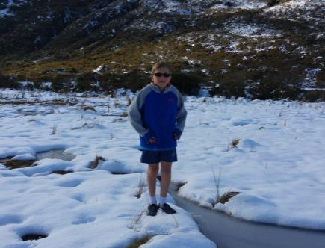
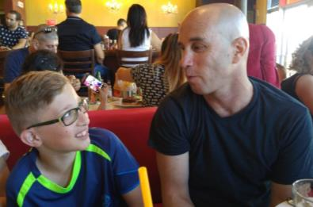

Slide 8
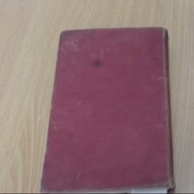
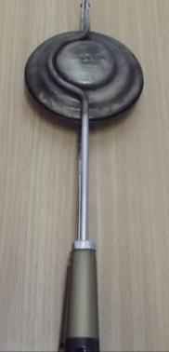
חפצים – סיפורו של חפץ
ספר הבישול הראשון של סבתא, שקיבלה מאבא שלה
ב- 1958 כשהיא היתה בת 16 והתחילה לבשל.
טוסטר ידני הוא מוט ברזל עם ידיות מעץ מחוברים לשני עיגולי ברזל, שלוחצים ביחד על כריך, שמים על האש עד שהטוסט מוכן.

Slide 9
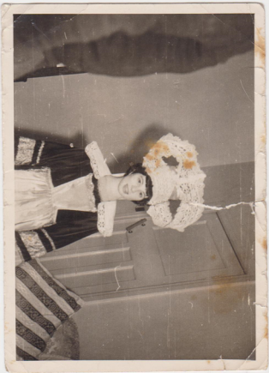
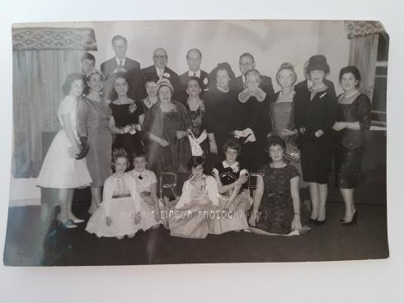
חגים
פורים
אירוע משפחתי

Slide 10
ילדות
מה אתם זוכרים מילדותכם? באילו בתי-ספר ובאיזו שפה למדתם? מי היו חבריכם? ציינו משחקים מיוחדים בהם נהגתם לשחק.
בית הספר
התחלנו את הלימודים ב- 8:30 בבוקר ועד 1:30 בצהריים. היו לנו בערך 20 ילדים בכיתה. ישבנו בשתי שורות של שולחנות, שני ילדים בכל שולחן. המורה עמדה לפני כל הכיתה. היה לוח שחור שהמורה כתבה עליו בגיר. היתה לנו אותה מורה לכל המקצועות וכתבנו במחברת עם עיפרון. היו שתי הפסקות של 20 דקות. בהפסקות שחקנו בחצר. לא היו שעורי בית.

Slide 11
זיכרון מאירוע משמעותי שהתרחש במדינת ישראל
במלחמת ששת הימים, בשנת 1967, הייתי רק 5 שנים בארץ ואמא לשני ילדים קטנים. אנחנו גרנו בקומה שלישית והייתי צריכה לרדת עם הילדים למקלט כל פעם שהייתה הזעקה. היה לי מאוד קשה פיזית ונפשית, אבל כל הדיירים עזרו אחד לשני.

Slide 12
עליה
באיזה שנה עלתה משפחתכם לארץ? בני כמה הייתם? מה היה מסלול העלייה? סיפורים מיוחדים מהעלייה. מה היה המקום הראשון בארץ ישראל אליו הגיעה משפחתכם? (קשיים, התמודדות, הצלחות)
אני עליתי לארץ לבד בשנת 1962 כשהייתי בת 20. גרתי בהתחלה בתל אביב עם המשפחה של אשתו השנייה של אבא שלי, שהייתה ישראלית, ואז עברתי לאולפן פנימייה ללימוד עברית בגבעתיים. אחרי האולפן עבדתי בתור מטפלת בילדים. הכרתי את מי שעתיד להיות בעלי, התחתנו ונולדו לנו 4 ילדים מקסימים ועכשיו יש לנו 3 נכדים מדהימים.

Slide 13
רציתי לומר לנכדי...
My darling grandson Yotam,
I am so very proud to be your Savta, and especially to be
sharing this project with you. Thank you for inviting me. I have
enjoyed every moment that we have spent together, telling you my story and seeing how you have listened and taken an interest, watching how you put it together on the computer
in such a clever way.
I know that you haven’t had an easy year, leaving your home, friends and school in New Zealand and starting a new life in Israel. You have behaved so well all the time, settling in to your life here, doing so well in your studies, making new friends and being so grown up, helpful and understanding.
I look forward to spending many more years enjoying each other’s company and to watching you as you grow in every way.
I love you to the sky and back and all around the world.
Your loving Savta Gill

Slide 14
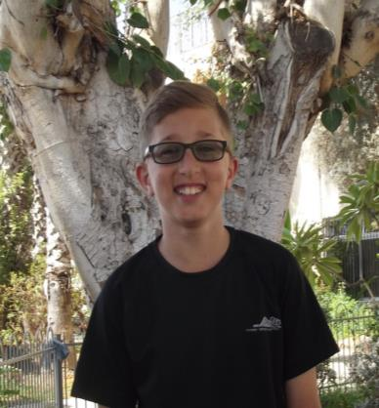
רציתי לומר לסבתא ...
אני כל כך שמח שאת הצלחת לתת מהבוקר שלך שיהיה לנו יותר זמן ביחד.
מאוד כיף לי אתך ואני מקווה שזה ימשיך להיות כל הזמן.
שנינו לומדים דברים חדשים. מאוד כיף לי אתך בפרויקט הזה.
אני מאוד מעריך שאת יכולה להגיע ולראות איך לומדים באמצעות מחשב. למדתי ממך איך למדת כאשר את היית בגיל שלי.
אני אוהב אותך מאוד,
יותם

